Slide 1

TRAKYA ÜNİVERSİTESİ
Mühendislik Fakültesi · Bilgisayar Mühendisliği Bölümü
BLM421 Proje II – Bitirme Projesi Sunumu
Vaveyla
Pastane Ürünleri Satış ve Sipariş Sistemi
1221602028 – İrem Su ERDEMİR | 1221602098 – Beyza YILMAZ
Danışman: Dr. Öğr. Üyesi Andaç MESUT
Edirne – Haziran 2026
Notes:
Sayın jüri üyeleri, Trakya Üniversitesi Bilgisayar Mühendisliği Bölümü BLM421 Proje II kapsamında geliştirdiğimiz Vaveyla projesini sunacağız. Vaveyla, pastane sipariş ekosistemini dijitalleştiren dört rollü entegre bir mobil platformdur.

Slide 2
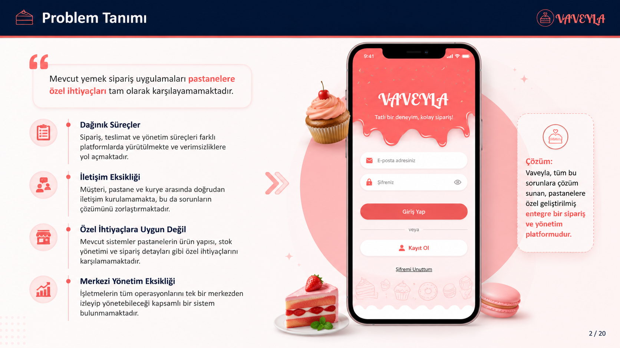

Slide 3
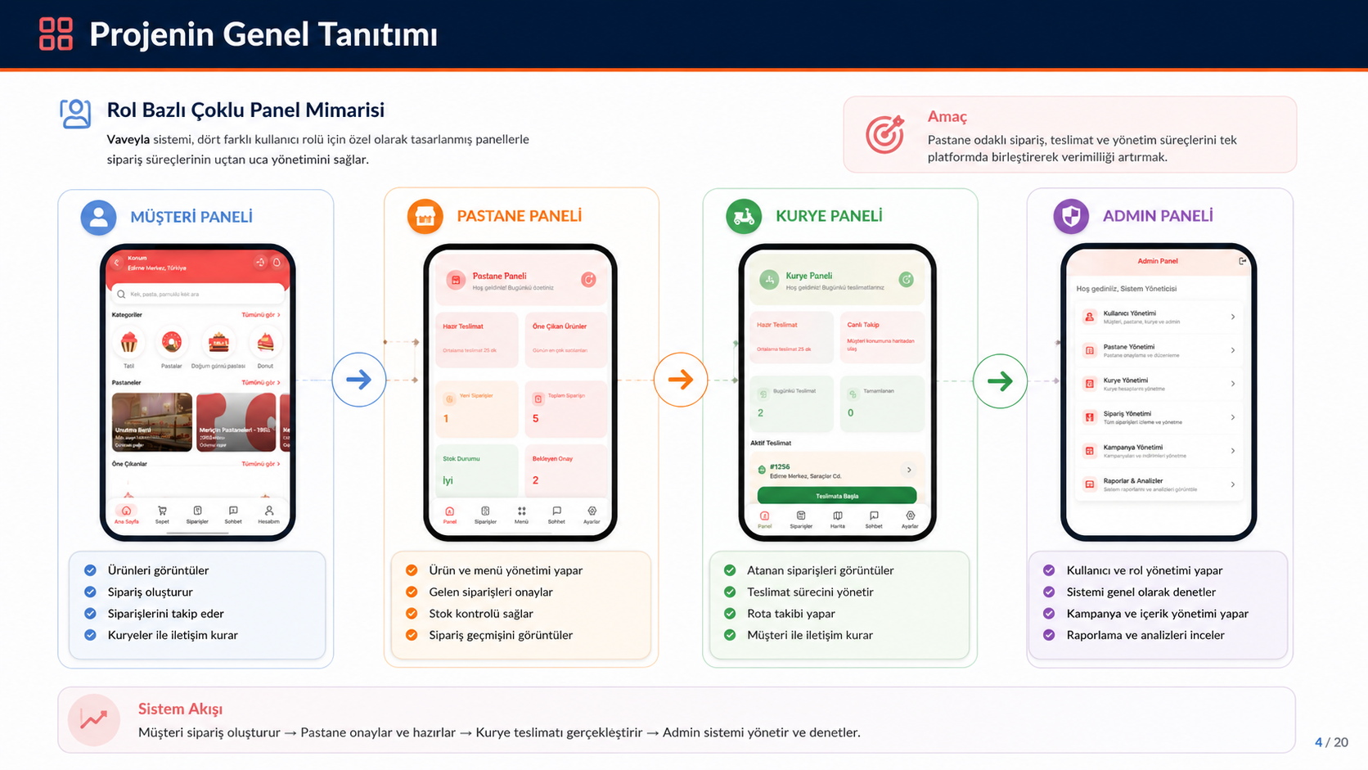

Slide 4
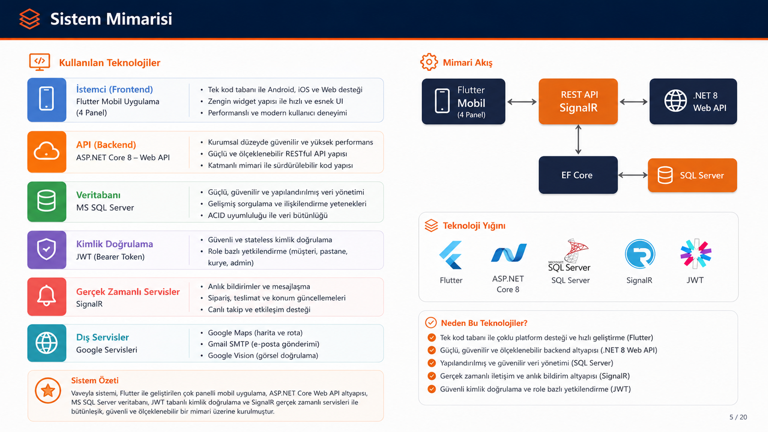

Slide 5

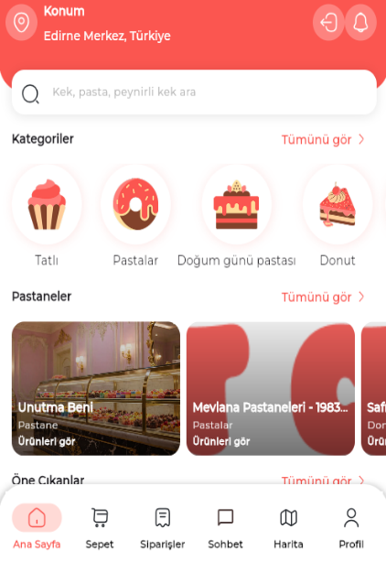
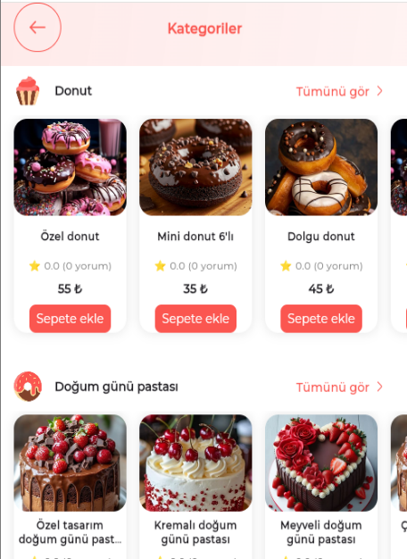
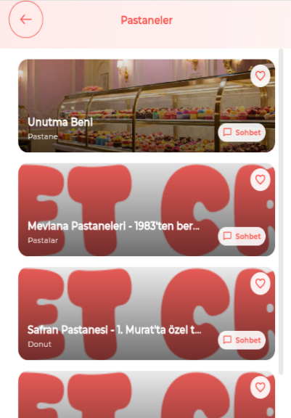
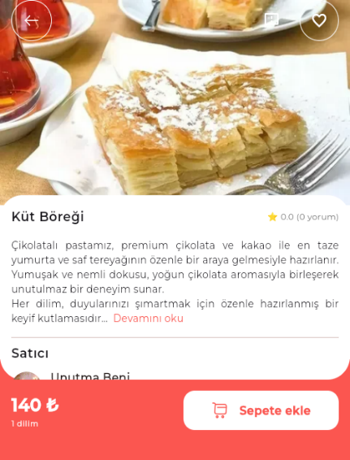
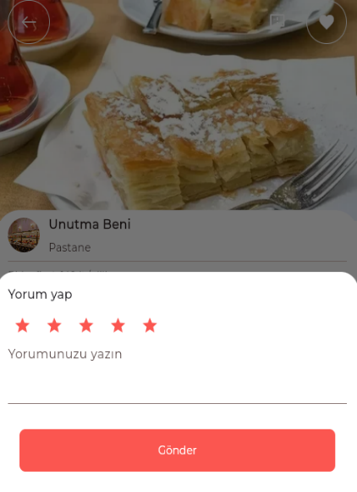
Müşteri Paneli Ana Sayfa
Kullanıcı Paneli
Müşteri Paneli Ana Sayfa
Kategoriler Ekranı
Pastane Listesi Ekranı
Ürün Ekranı
Ürüne Yorum Yapma Ekranı

Slide 6
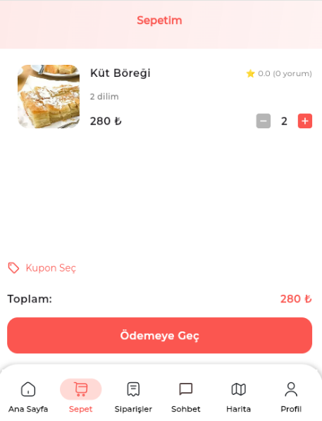
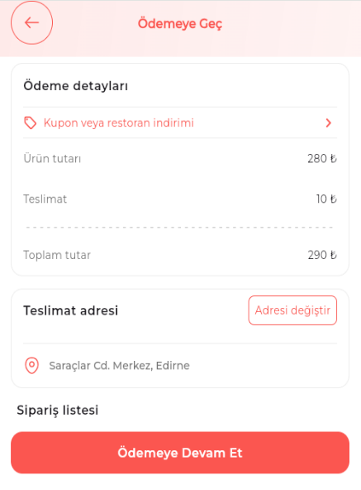
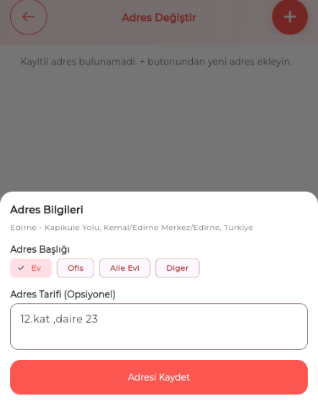
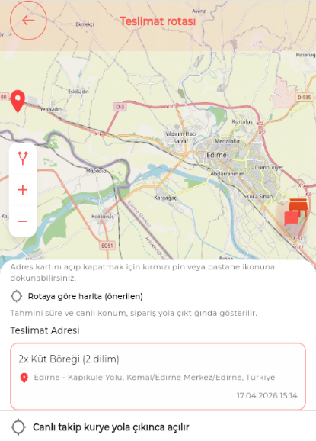
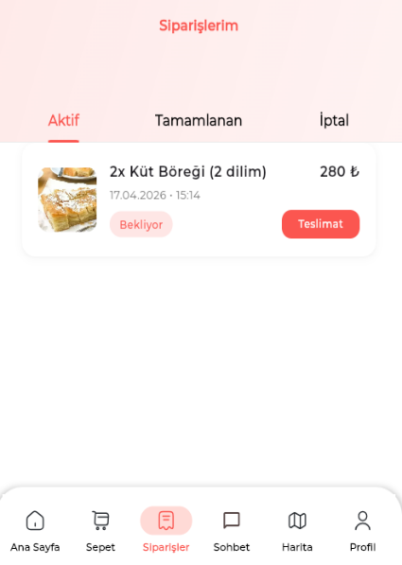
Müşteri Paneli Ana Sayfa
Sipariş Süreci
Sepetim Ekranı
Ödeme Detay Ekranı
Adres Bilgisi Girme Ekranı
Teslimat Rotası Ekranı
Aktif Siparişlerim Ekranı

Slide 7
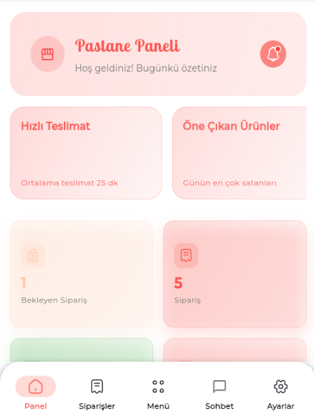
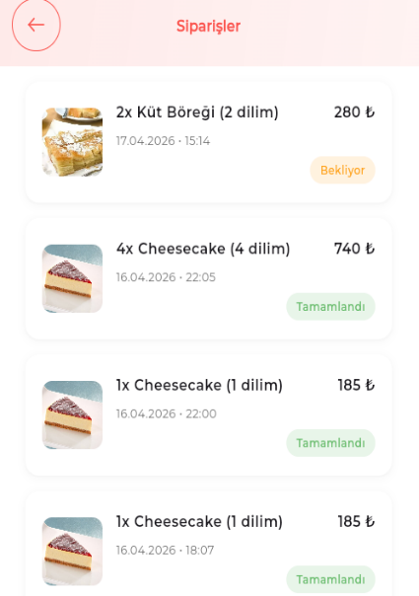
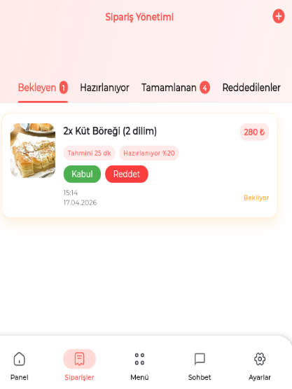
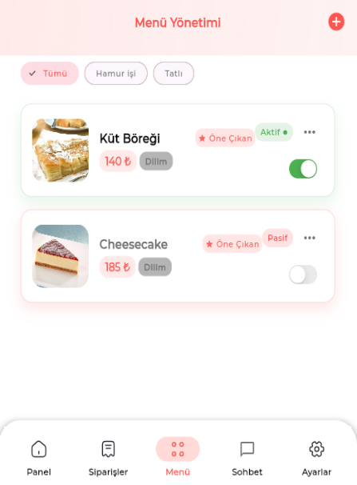
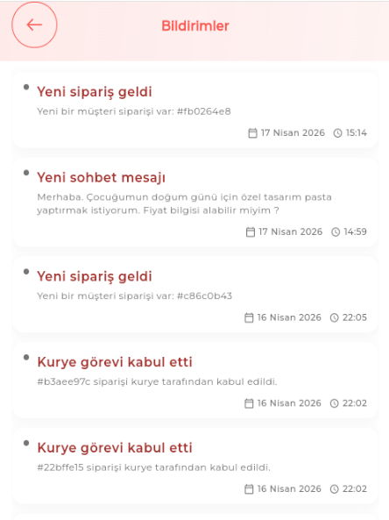
Müşteri Paneli Ana Sayfa
Pastane Paneli
Pastane Paneli Ana Ekran
Pastane Paneli Siparişler Ekranı
Sipariş Yönetim Ekranı
Menü Yönetim Ekranı
Pastane Panel Bildirimler Ekranı
Notes:
Pastane paneli sipariş, menü ve operasyon yönetimini tek arayüzde sunar.

Slide 8
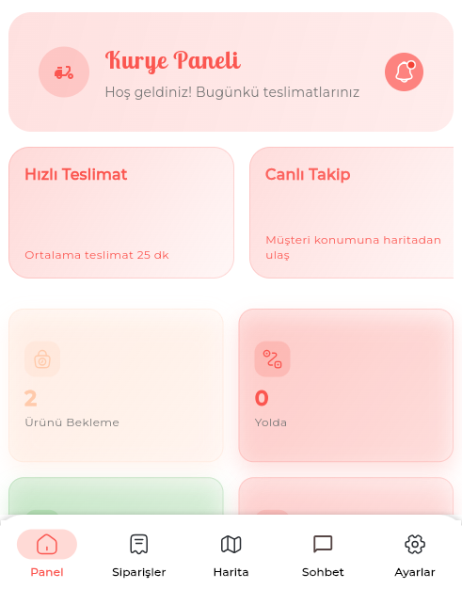
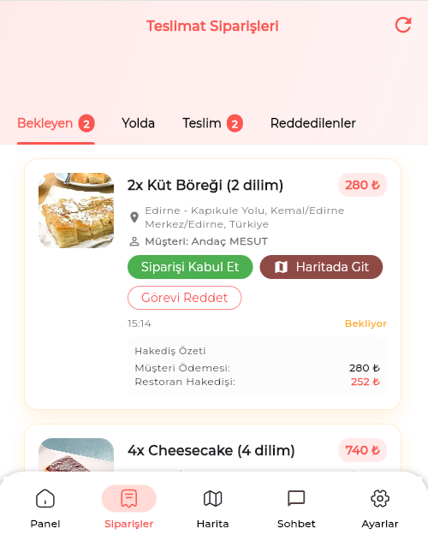
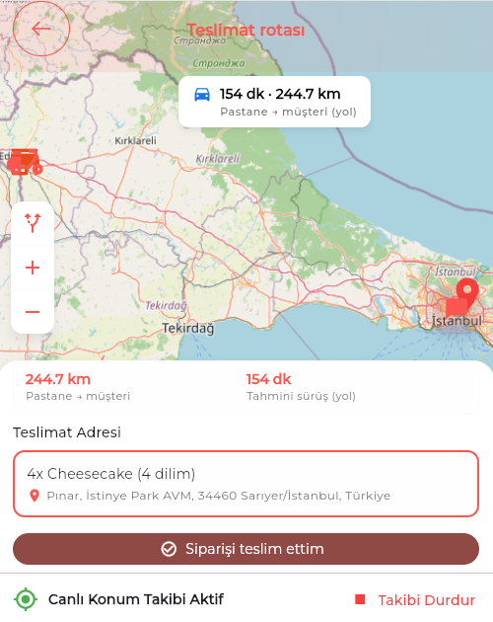
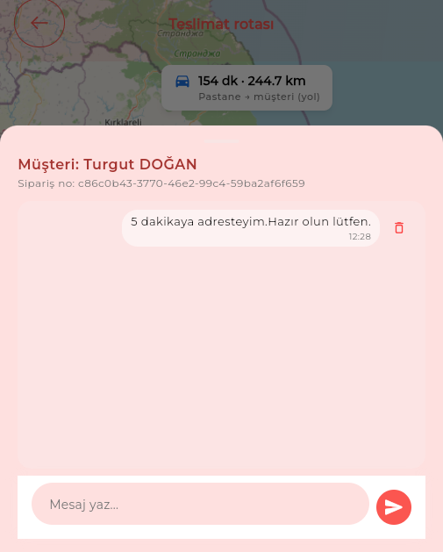
Müşteri Paneli Ana Sayfa
Kurye Paneli
Kurye Paneli Ana Ekranı
Teslimat Siparişleri Bekleyen Siparişler Ekranı
Teslimat Rotası Ekranı
Kurye-Müşteri Sohbet Ekranı
Notes:
Kurye paneli görev yönetimi, rota takibi ve müşteri iletişimini sağlar.

Slide 9
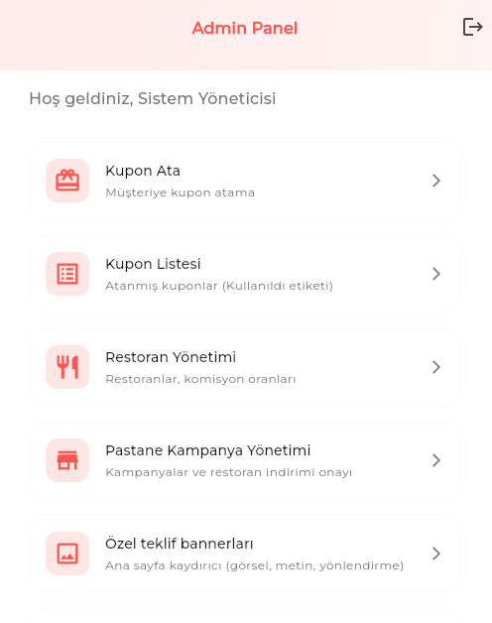
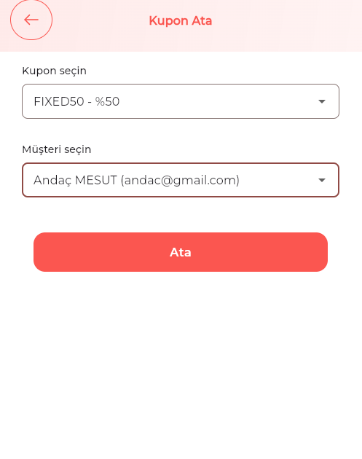
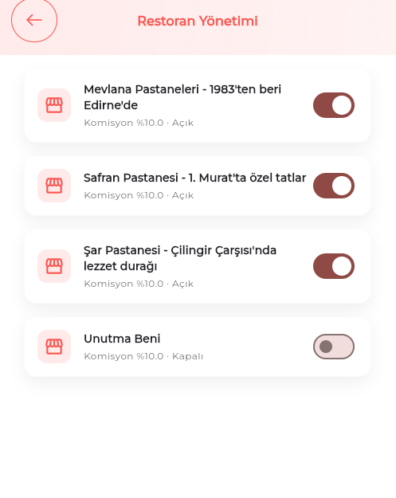
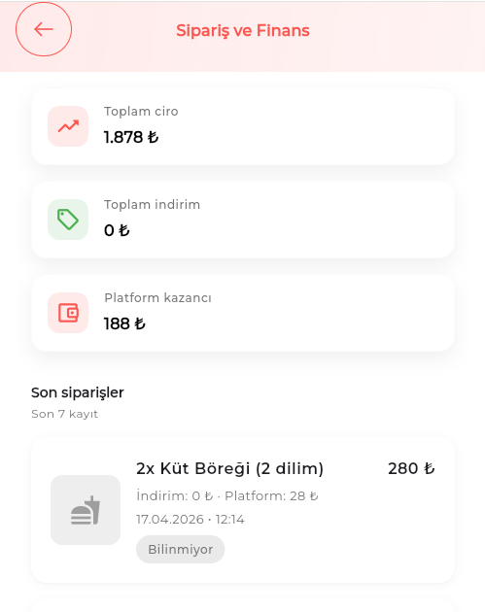
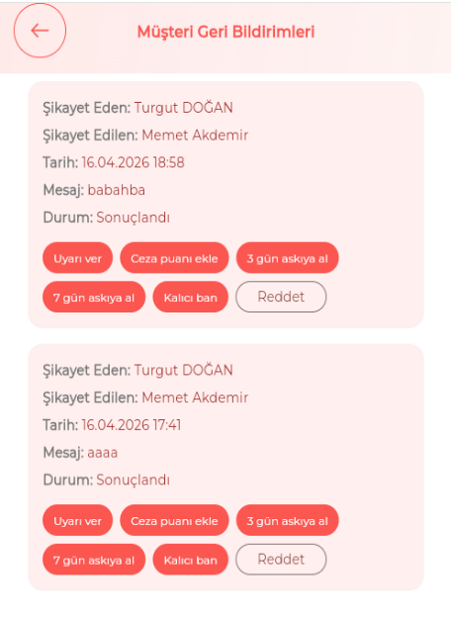
Müşteri Paneli Ana Sayfa
Admin Paneli
Admin Panel Ekranı
Kupon Ata Ekranı
Pastane Yönetim Ekranı
Sipariş ve Finans Ekranı
Müşteri Geri Bildirimleri Ekranı
Notes:
Admin paneli platform genelinde yönetim, finans ve moderasyon sağlar.

Slide 10
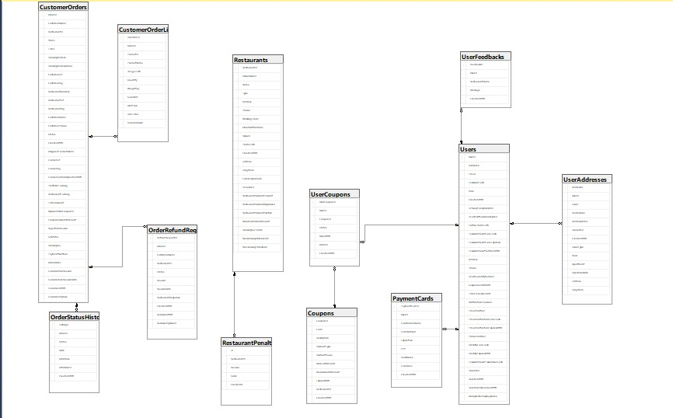
Veritabanı Tasarımı
Varlık-İlişki (E-R) Diyagramı – Tüm tablo ilişkileri
Users
Restaurants
MenuItems
CustomerOrders
CustomerCartItems
Coupons
Campaigns
CourierLocationLogs
Notifications
Users merkezli ilişkisel model (SQL Server + EF Core)
Notes:
Veritabanı Microsoft SQL Server üzerinde ilişkisel modelle tasarlanmıştır. E-R diyagramında Users tablosu merkezde yer alır; Restaurants, MenuItems, CustomerOrders, Coupons, Campaigns ve CourierLocationLogs tabloları arasındaki tüm ilişkiler görülmektedir.

Slide 11
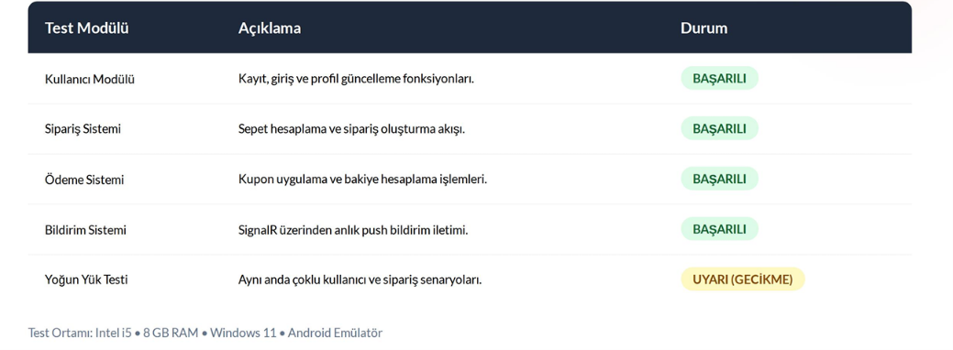
Test Süreçleri ve Sonuçları
Sipariş takibi
Notes:
Testler başarılı; yoğun yükte kısa süreli gecikme gözlemlendi.

Slide 12
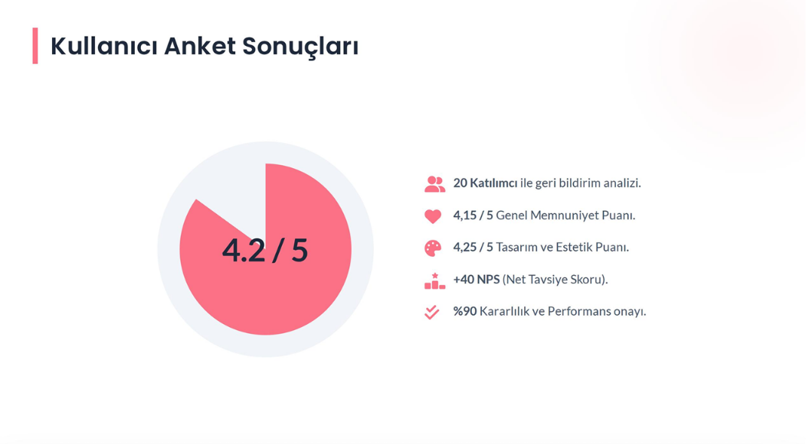
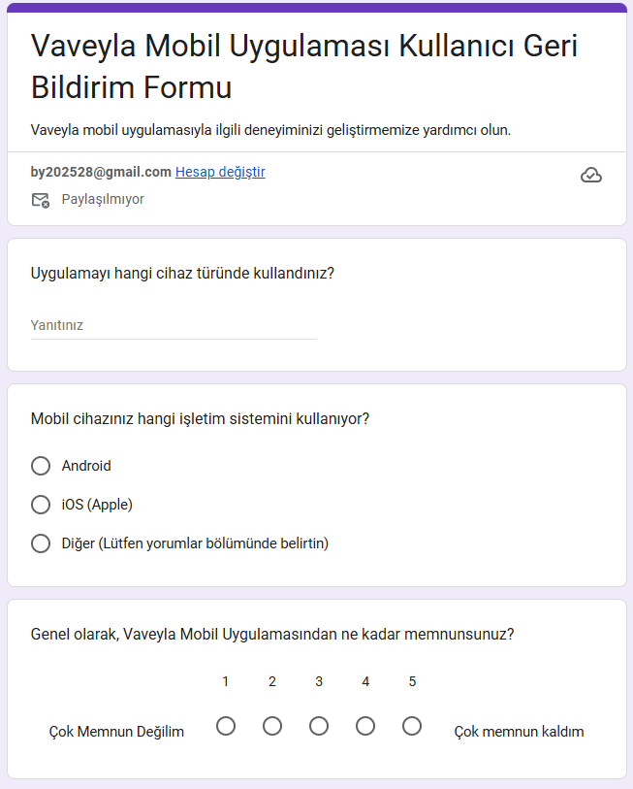
Kullanıcı Anket Sonuçları
Notes:
20 katılımcı, memnuniyet 4,15/5, NPS +40, %90 ürün listeleme kullanımı.

Slide 13
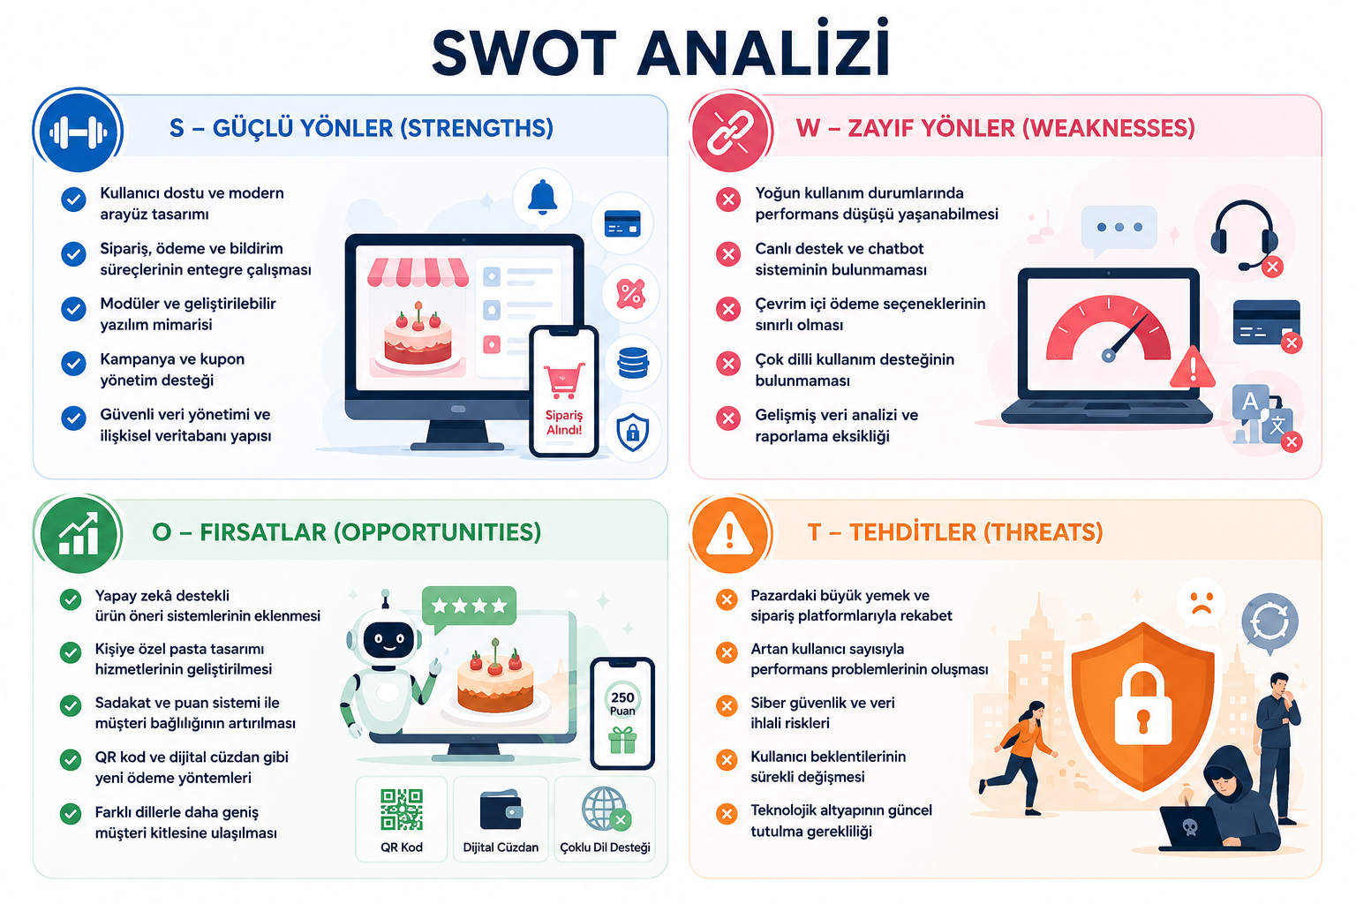
Proje Değerlendirmesi ve Gelecek Çalışmalar
Notes:
Anket geri bildirimlerinde en çok talep edilen geliştirmeler.

Slide 14
Pastane sipariş süreci uçtan uca dijitalleştirildi.
4 rollü platform, gerçek zamanlı takip ve modüler mimari tamamlandı.
DİNLEDİĞİNİZ İÇİN TEŞEKKÜR EDERİZ
Sorularınız?
Notes:
Vaveyla hedeflerine ulaşmış; test ve anket sonuçları olumlu değerlendirilmiştir. Dinlediğiniz için teşekkür ederiz.

